Slide 1
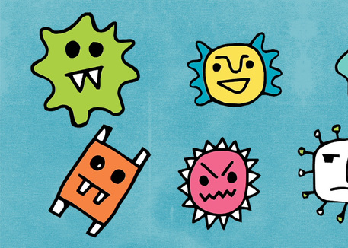
Infeccions de transmissió sexual
Què son i com prevenir-les

Slide 2
Què són les infeccions de transmissió sexual?
Són infeccions que es transmeten de persona a persona durant les relacions sexuals no protegides.
Estan causades per microbis com virus, bacteris, protozous, o per artròpodes paràsits.
Afecten sobretot els òrgans genitals, però també es poden localitzar en altres llocs com per exemple, l’ anus i la boca. En alguns casos, la infecció es generalitza quan envaeix el sistema sanguini i el limfàtic i per tant afectar altres òrgans.
Algunes de les infeccions serien: VIH, Gonorrea, sífilis, clamídies, hepatitis B, herpes genital, virus del papil·loma humà, les tricomones, etc.

Slide 3
Com es pot transmetre una infecció de transmissió sexual?
Es transmeten principalment durant les relacions sexuals amb penetració (vaginals, anals o buco-genitals), i també a vegades per contacte sexual sense penetració.
Per l’intercanvi de fluids corporals com semen, secrecions uretrals, secrecions vaginals, sang de la persona infectada.
Per contacte directe amb les àrees de la pell o les mucoses afectades per la infecció (en determinats casos hi ha lesions visibles).
Es transmeten en cadena, és a dir, la persona afectada les pot encomanar a altres persones i cadascuna d’elles originar a la vegada noves infeccions.

Slide 4
Com se sap que una persona pot tenir una infecció de transmissió sexual?
Moltes d’aquestes infeccions passen desapercebudes ja que no tenen cap signe ni símptoma d’infecció, sobretot a l’inici. Però si no es detecten i es tracten a l’inici de la infecció, poden desencadenar complicacions i deixar seqüeles com dolors persistents al baix ventre, esterilitat, inflamacions cròniques, etc. En canvi, si es detecten a temps, en general, acostumen a tenir un fàcil diagnòstic i tractament.
Per saber si es té una infecció cal fer-se unes proves específiques. Són senzilles i ràpides. Cal fer una extracció de sang i/o una presa de mostra de secrecions genitals o d’orina. Després el metge o metgessa en farà el diagnòstic i junt amb l’exploració física posarà el tractament oportú.

Slide 5
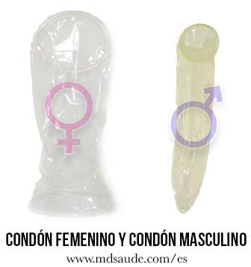
Com es poden prevenir les infeccions de transmissió sexual?
Els preservatius (masculí i femení) han demostrat la seva eficàcia, però cal que s’utilitzin correctament i en cada relació sexual (tant per a la penetració vaginal o anal com per al sexe oral).
Evitar el contacte amb lesions de la pell o les mucoses, en particular en l’entorn genital, llevat que els dos membres de la parella sàpiguen que no estan infectats.
No deixar d’utilitzar el preservatiu dins una relació de parella estable fins que les dues persones es facin les proves de laboratori necessàries per descartar possibles infeccions de transmissió sexual.
Evitar tenir relacions sexuals sota els efectes de l’alcohol o les drogues, ja que disminueixen la percepció de risc i això pot dur a no fer servir el preservatiu. Molt habitualment l’estat d’eufòria o d’embriaguesa és el responsable del fracàs en la utilització del preservatiu tot i conèixer la importància d’emprar-lo.
No compartir mai xeringues ni agulles per injectar-se droga, hormones o altres substàncies.
Fer servir estris d’un sol ús o esterilitzats per perforar la pell (tatuatges o pírcings).
Una altra manera de prevenir les ITS, és consultar els/les professionals del CAP, quan s’han mantingut relacions sexuals de risc i/o es notin molèsties en els genitals com coïssors, picors, secrecions anormals, olor diferent a l’habitual...

Slide 6
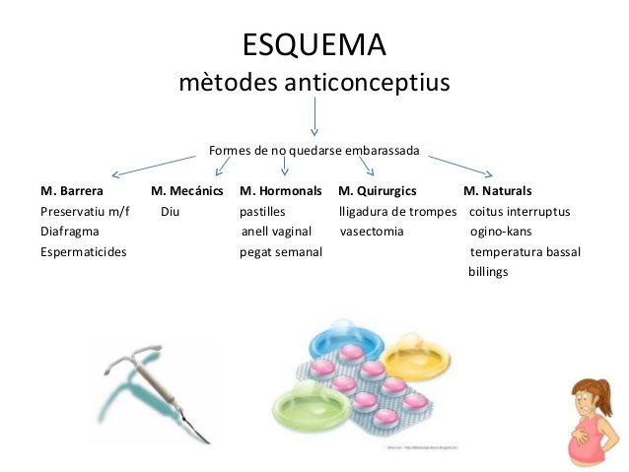

Slide 7
Mètodes naturals
Temperatura basal: Mesura la temperatura basal diària, el flux vaginal i el dolor relacionat amb l’ovulació amb la finalitat d’evitar el coit en els dies fèrtils.
Ogino: Calcula el dia aproximat de l’ovulació, observant els cicles per predir els dies fèrtils.
Coit interromput (coitus interruptus): Consisteix a fer l’ejaculació fora de la vagina. Cal tenir en compte que les secrecions del penis abans del coit ja contenen prou espermatozoides perquè es produeixi un embaràs, i per això és el mètode anticonceptiu amb un percentatge de fracàs més alt.

